Slide 1


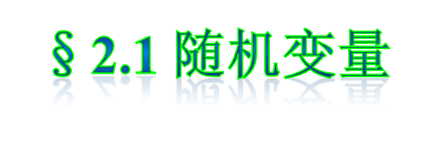
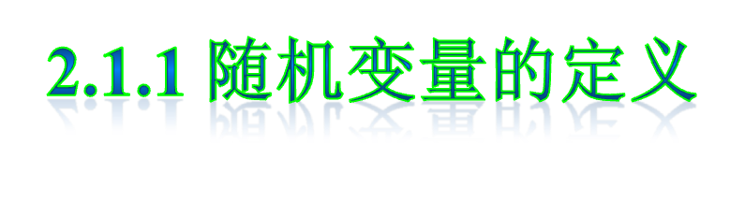
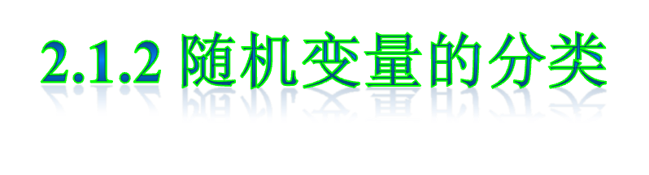

Slide 2
在第一章,我们用字母A、B、C...表示随机事件，并视之为样本空间Ω的子集；针对等可能概型，主要研究了用排列组合手段计算事件的概率，这种表达方式对全面讨论随机试验的规律性具有较大的局限性。本章，引入随机变量的概念，将用随机变量来表示随机试验的结果，以便于采用高等数学的方法描述、进而研究随机现象，它是近代概率论中最重要的方法，它可以更全面地揭示随机现象客观存在的统计规律性。

Slide 3

§2.1 随机变量
Random Variable and Distribution Function
R.V and D.F

Slide 4
一、随机变量的概念:
基本思想:
将样本空间数量化,即用数字来
表示试验的结果.在第一章中,有些随机试验的结果本来就用数量来表示.
例如: 在掷骰子试验中,结果用1,2,3,4,5,6来表示;
在测量灯泡的寿命中,结果用大于零的实数表示.
在第一章中,有些随机试验的结果不是用数量来表示的

Slide 5
例如:掷硬币试验,其结果是用汉字“正面”和“反面”来表示的
但可将其 数量化,即可规定:用 0 表示 “正面”
用 1 表示“反面”
例1 设箱中有10个球，其中有2个红球，8个白球；从中任意抽取2个,观察抽球结果。
讨论：取球结果为: 两个白球;两个红球;一红一白.
如果用Y表示抽得的红球数，则Y的取值为0，1，2。此时，

Slide 6
随机变量的定义:
“两只红球”=“Y取到值2”,
可记为 {Y=2}
“一红一白”=“Y取到值1”,
可记为 {Y=1}
“两只白球”＝“Y取到值0”,
可记为 {Y=0}
1、直观定义：一个变量，若其取值随着试验的结果的变化而变化,即其取值具有随机性，且①能事先知道它的所有可能取值，②不能事先确定它将要取哪一个值；则称这个变量为随机变量，常用大写字母X、Y等表示。

Slide 7
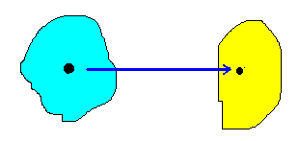
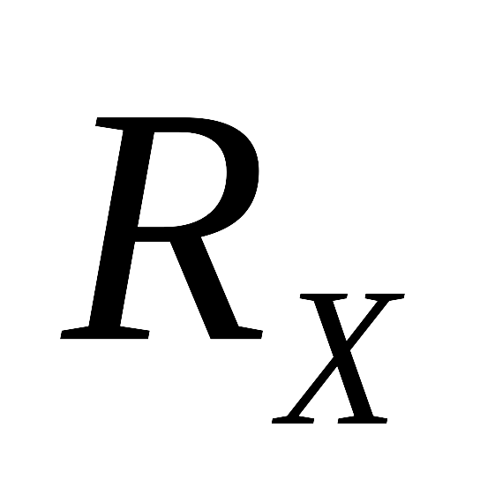
2、数学定义： 设E是一个随机试验,其样本空间为Ω={ω}.如果对每一个样本点ω∈ Ω ，总存在一个实数X(ω)与之对应,则得到一个从样本空间Ω到实数集R_{X}的单值实函数X= X(ω),我们称X为E的一个随机变量.
简记为 R.v. (Random variable)
ω
X(ω)
Ω

Slide 8
随机变量不是自变量,它是一个特殊的函 数(样本点的函数)
随机变量的取值可看作是数轴上的点
（
）
0
例2 某灯泡厂所产的一批灯泡中灯泡的寿命X。
X 的可能取值为 [0,+∞)
例3 某电话总机在一分钟内收到的呼叫次数Y.
Y 的可能取值为 0，1，2，，...

Slide 9
例4 在[0，1]区间上随机取点，该点的坐标X.
X 的可能取值为 [0，1]上的全体实数。
注：这些试验都已非古典概型了。

Slide 10
※ 请注意随机变量与普通函数的区别:
1>.随机变量的定义域不一定是数集;
2>.随机变量的取值具备随机性。
定义域是Ω!
※ 随机变量的两个特征:
1).它是一个变量,它不是自变量，是样本点的函数:
2).它的取值是随机的，是具有一定的概率:

Slide 11
3、用随机变量表示事件
※ 两个主要问题：
①研究随机变量可能取哪些值；
②研究随机变量取这些值的概率各是多少。
若X是随机试验E的一个随机变量，那么
{x=1}, {X<a}, {a≤X<b} ,{X=2k,k∈N}及 {X∈[a,b]}
等都表示E中的随机事件；
反之，E中的事件通常都可以用X的不同取值来表示.

Slide 12
如在掷骰子试验中，用X表示出现的点数,则“出现偶数点”可表示为：
{X=2}∪ {X=4} ∪{X=6}
“出现的点数小于４”可表示为:｛X< 4｝或｛X≤3｝

Slide 13

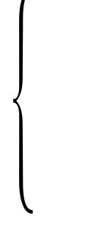
2.1.2 随机变量的分类
离散型
---只有限个或可列无限多个可能的
取值
连续型
非离散型
混合型
例如, 例1、例3 中的随机变量为离散型,而例2、例4为连续型.

